Slide 1
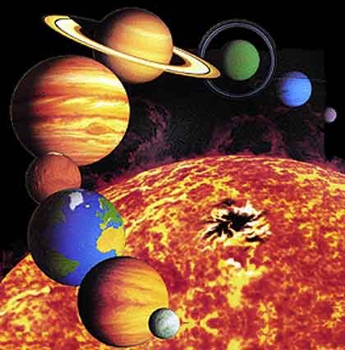
El Sistema solar.

Slide 2
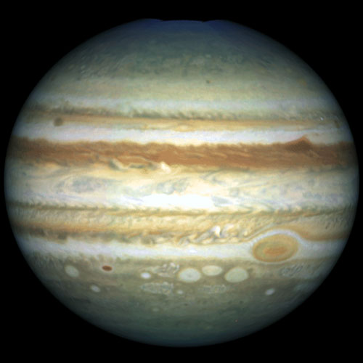
Júpiter.
Júpiter es muy muy grande. Pienso que Júpiter es divertido y bueno. Júpiter es naranja. Júpiter es rocoso.

Slide 3
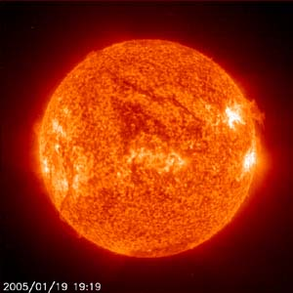
El sol.
El sol es masivo. Esto es una pelota gigantesca de gas, pero esta muy caliente y es amarillo. Me gusta el sol y pienso que es brillante.

Slide 4
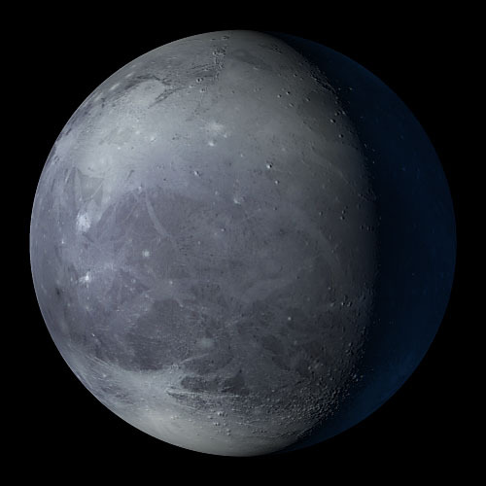
El plutón
El Plutón es el planeta más pequeño en el sistema solar y esto es la Gris. Plutón es aburrido.

Slide 5
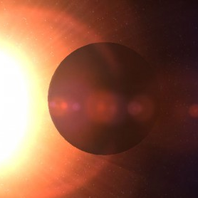
Mercurio.
Mercurio es el primer planeta en el sistema solar y el Mercurio es rojo. Pienso que Mercurio es bastante aburrido.
By Megan Burke 8K.

